Slide 1
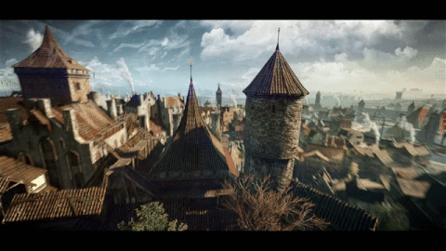
A KÖZÉPKORI VÁROS

Slide 2
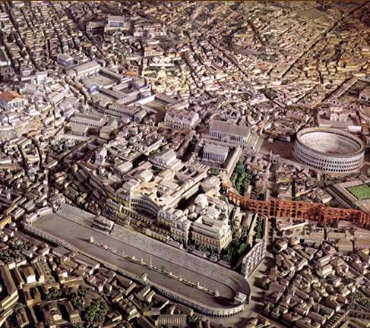
ÓKORI ELŐZMÉNYEK

Slide 3
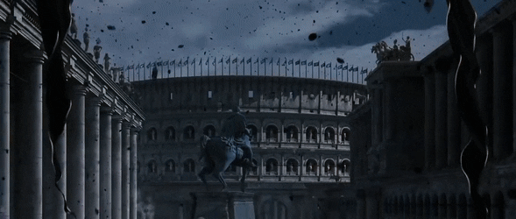

Slide 4
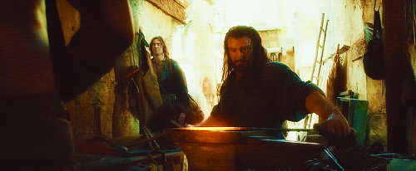
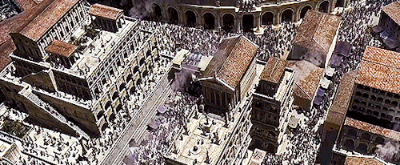
A VÁROSOK SZEREPE AZ ÓKORBAN
KÖZIGAZGATÁSI SZEREP
GAZDASÁGI-KERESKEDELMI SZEREP
VALLÁSI-EGYHÁZI SZEREP
KULTURÁLIS SZEREP
VÉDELMI SZEREP
LAKÓHELY

Slide 5
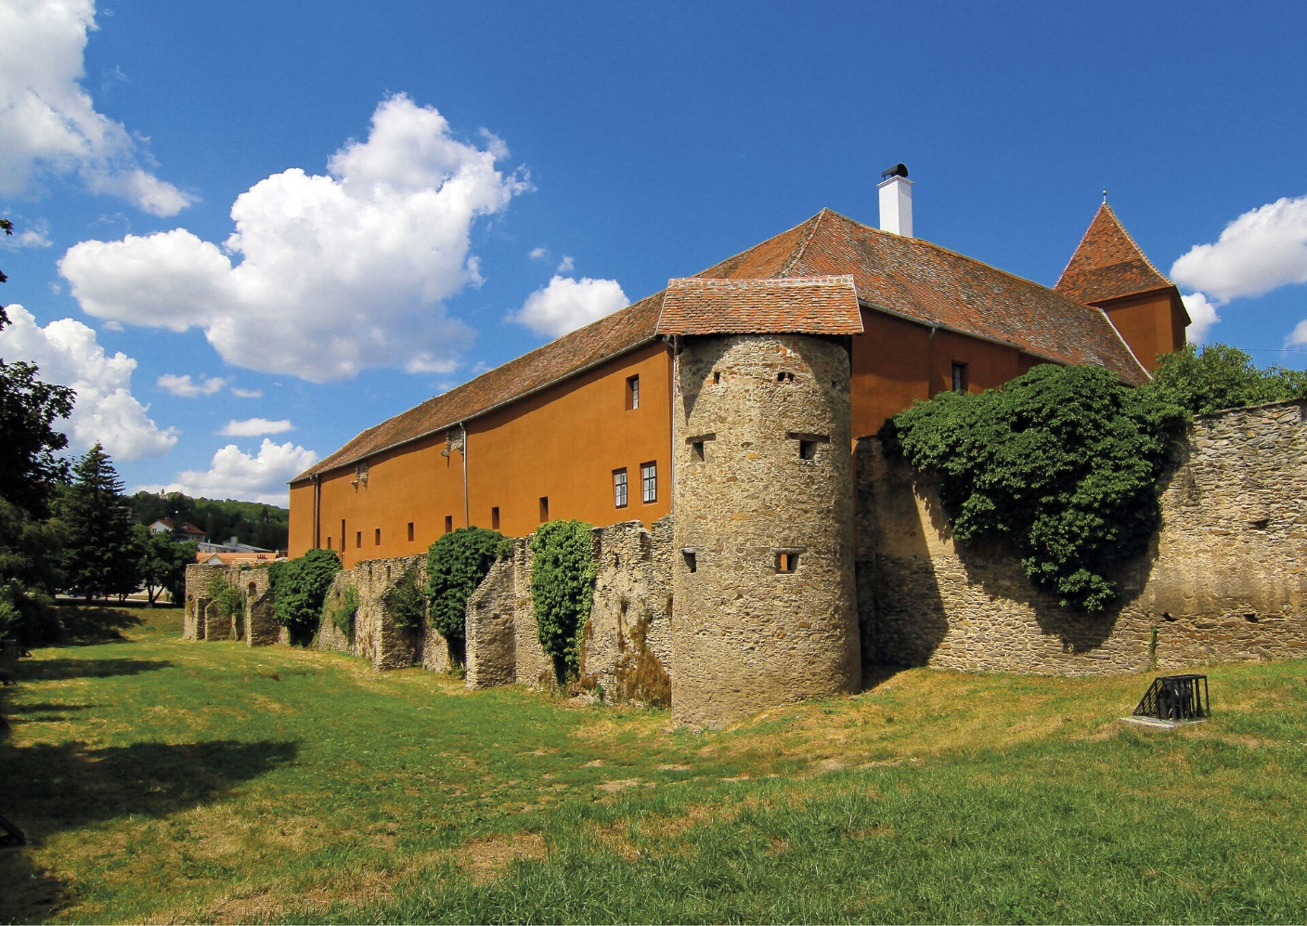

Slide 6
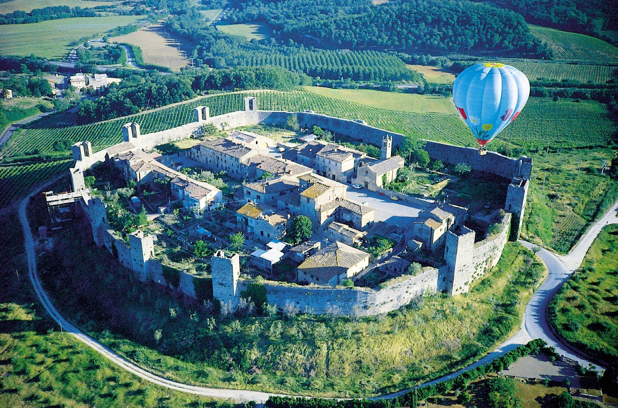
VÁROSFAL

Slide 7
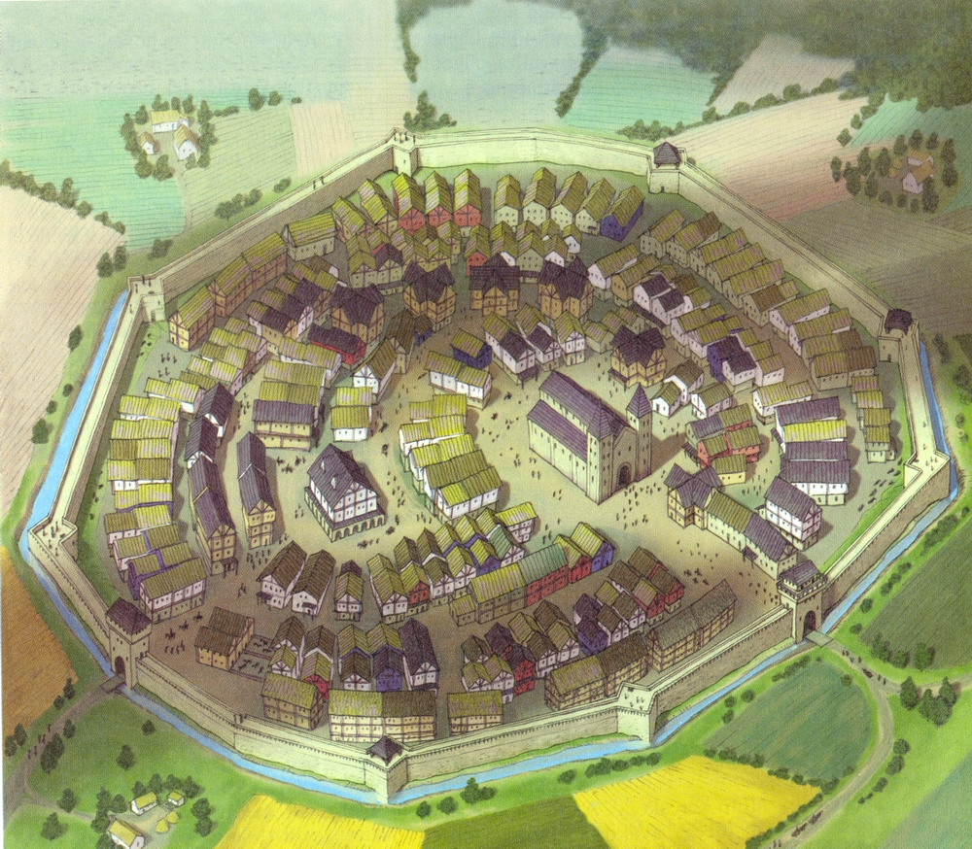
Egy középkori város tervrajza

Slide 8
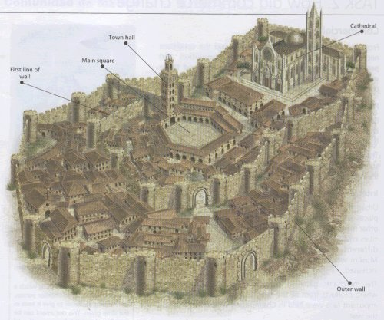
Egy középkori város részei
városháza
templom
főtér
belső fal
külső fal

Slide 9
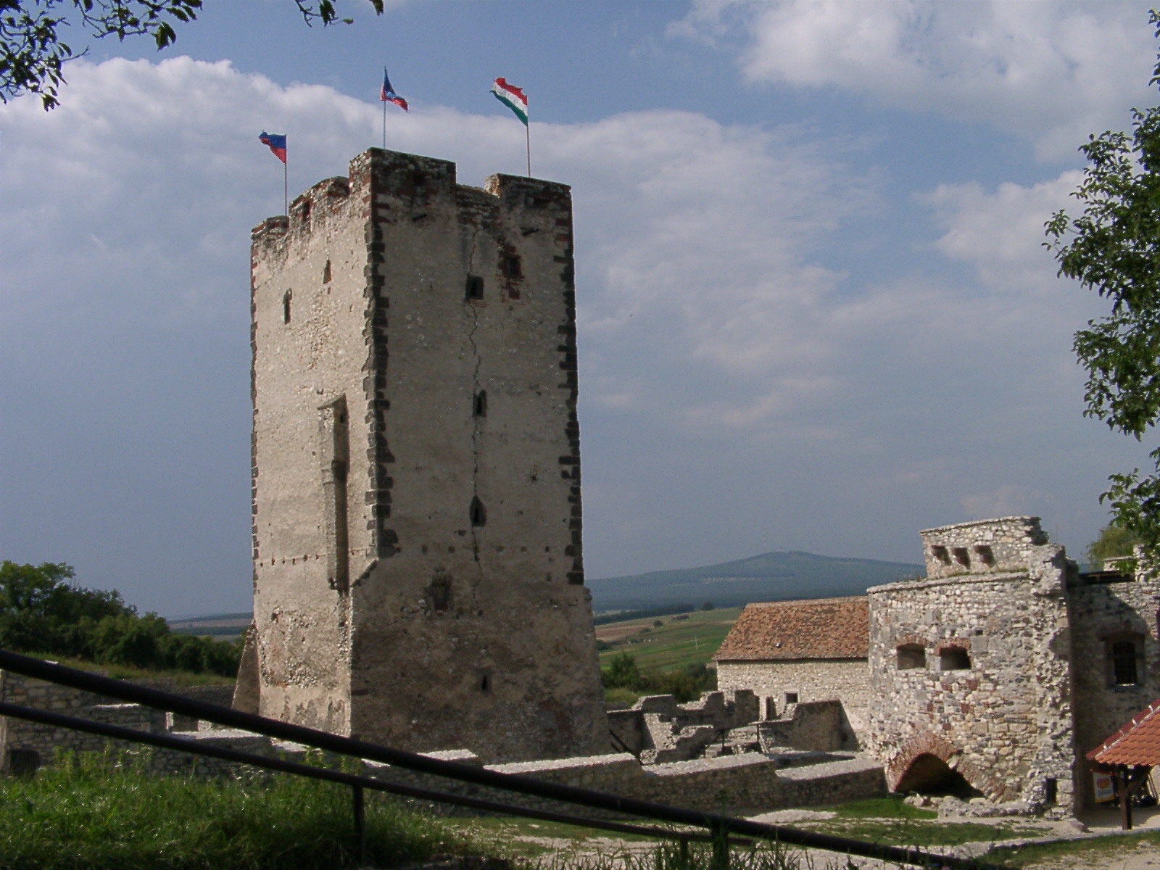
LAKÓTORONY

Slide 10
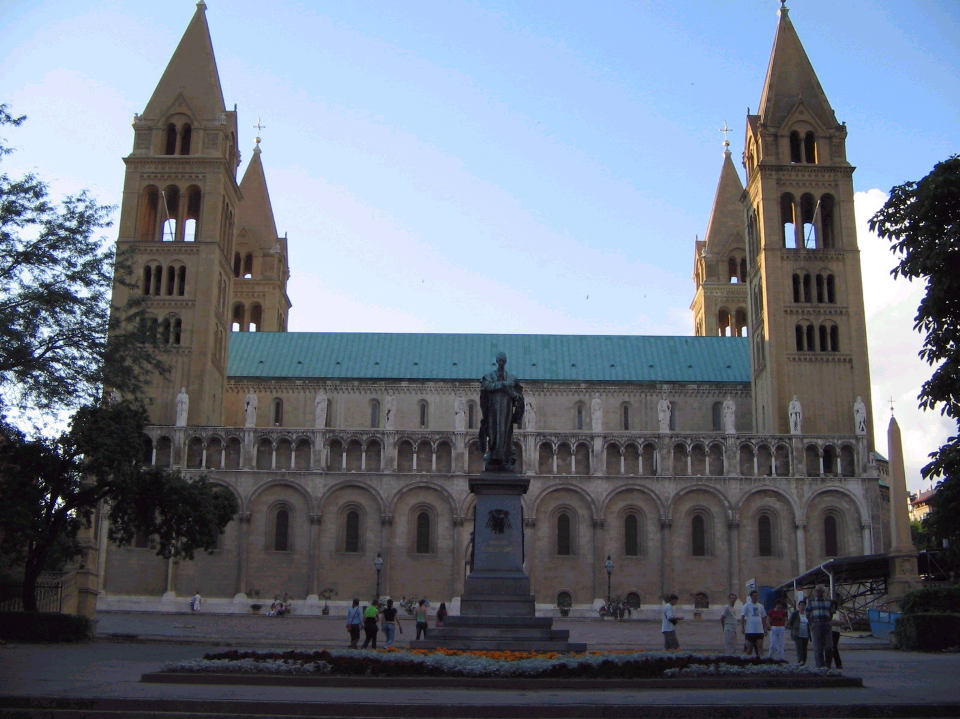
PÜSPÖKI SZÉKHELY

Slide 11
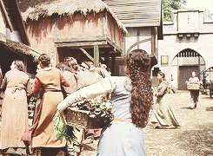
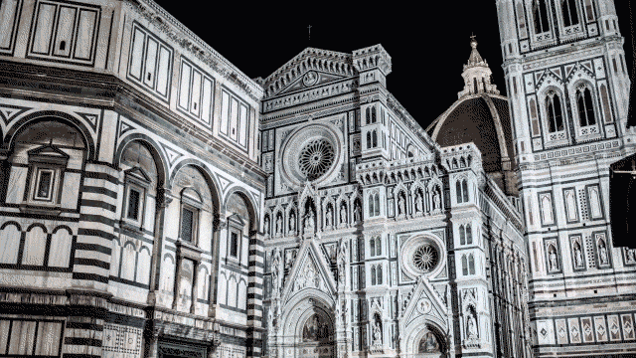
A mezőgazdaság fejlődésének hatásai
Nőtt a termelékenység (termésátlag) és a föld eltartóképessége » piacok bővülése
Demográfiai (népesség) robbanás
Kialakult az egységes jobbágyság
Az egyszerű árutermelés kibontakozása
A pénzgazdálkodás kialakulása (pénz-adó)
Találmányok » kézművesek, kereskedők
Városok létrejötte törvényszerű

Slide 12
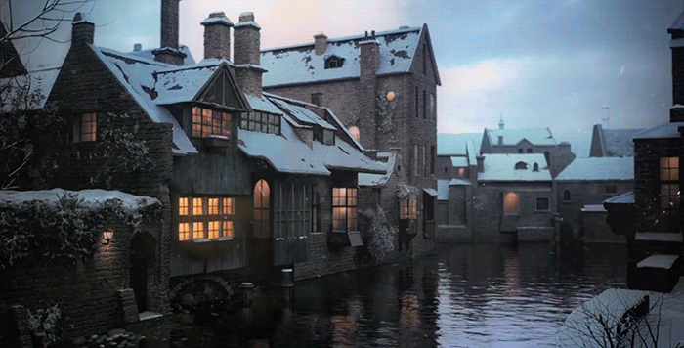
VÁROSTELEPÍTŐ TÉNYEZŐK
FOLYÓK ÁTKELŐHELYE (RÉV, GÁZLÓ)
KIKÖTÉSRE ALKALMAS VÍZPART
SÍKVIDÉK-HEGY TALÁLKOZÁSA (HÁGÓ)
KIRÁLYI, FÖLDESÚRI, EGYHÁZI KÖZPONTOK
JÓL VÉDHETŐ HELY
NYERSANYAGOK-A GAZDÁLKODÁS LEHETŐSÉGEI
PIAC

Slide 13
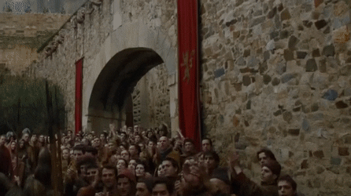
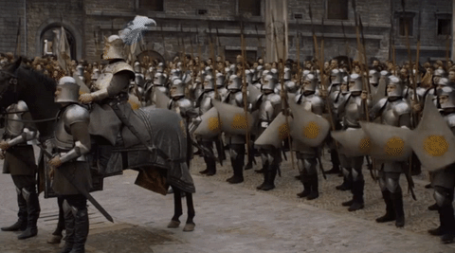
A középkori városok urai
A városok jellemzően egy-egy földesúr birtokán helyezkedtek el, kezdetben a FÖLDESÚR FENNHATÓSÁGA ALÁ tartoztak.
A városok növekedésével, erősödésével azonban megjelentek a kommunák, a városi önállóság, önkormányzat megteremtését célzó mozgalmak.
Fő céljuk: kikerülni a földesurak hatalma alól. Ezt többnyire pénzzel (megváltás) vagy erőszakkal (harc) érik el.

Slide 14
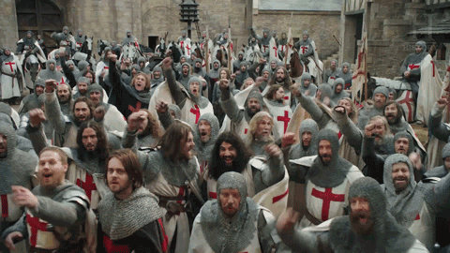
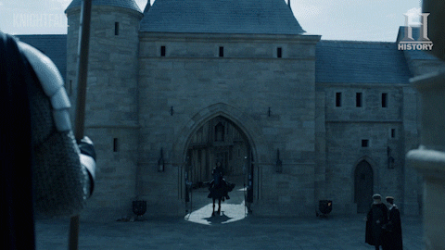
A középkori városok jogai
Így alakulnak ki a városi önkormányzatok, melynek jellemzői:
szabadon választják meg vezetőiket (polgármester, városi tanács)
szabad bíróválasztás
szabad plébános (pap) választás
önálló jogszabályok alkotásának joga (saját, csak a városban érvényes törvényeket alkothatnak)

Slide 15
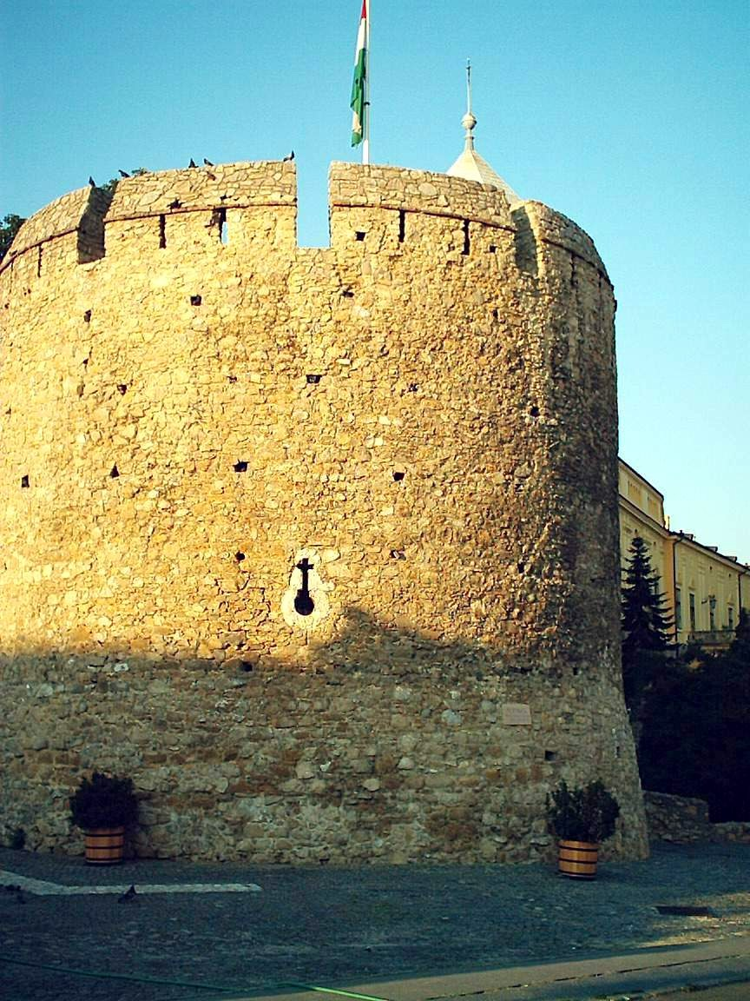
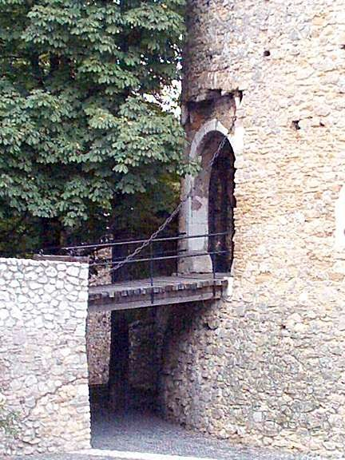
VÉDELEM

Slide 16
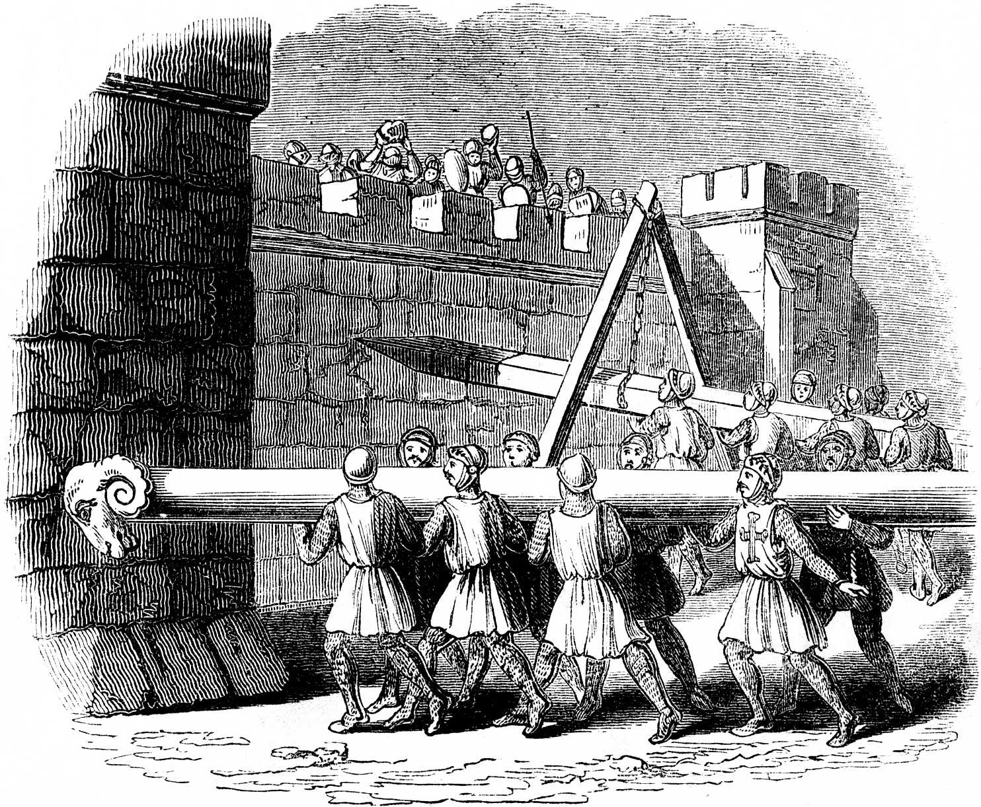
OSTROM

Slide 17
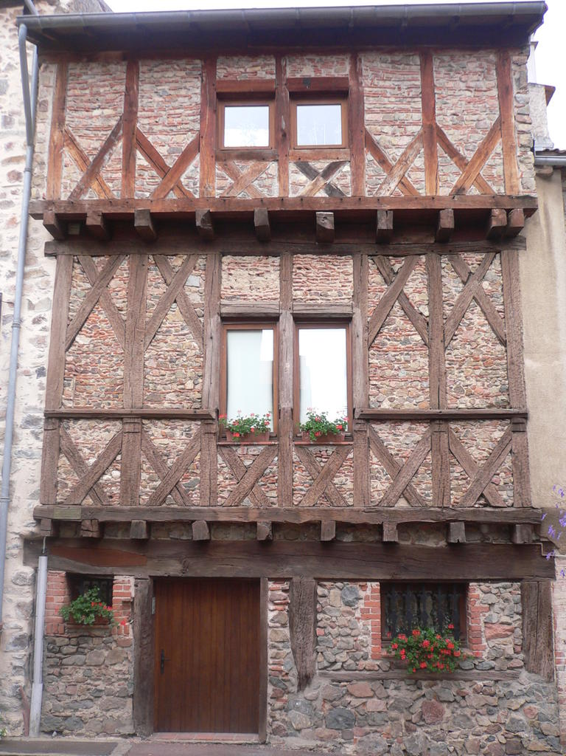
EMELETES ÉPÜLETEK

Slide 18
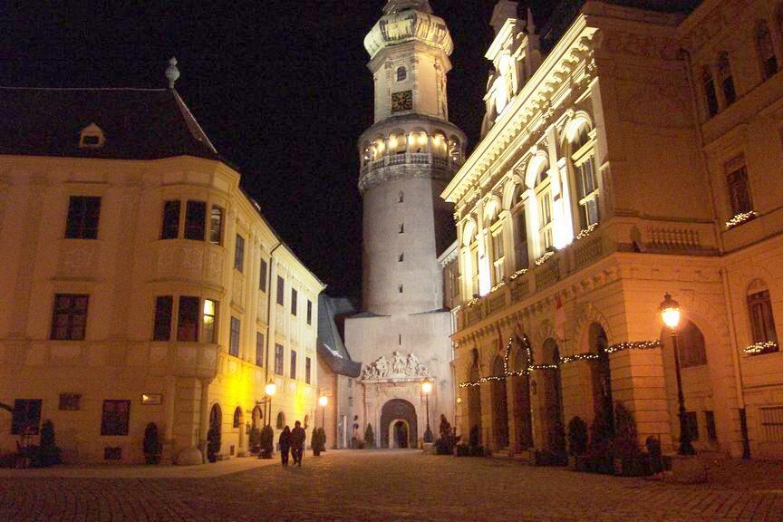
TŰZTORONY

Slide 19
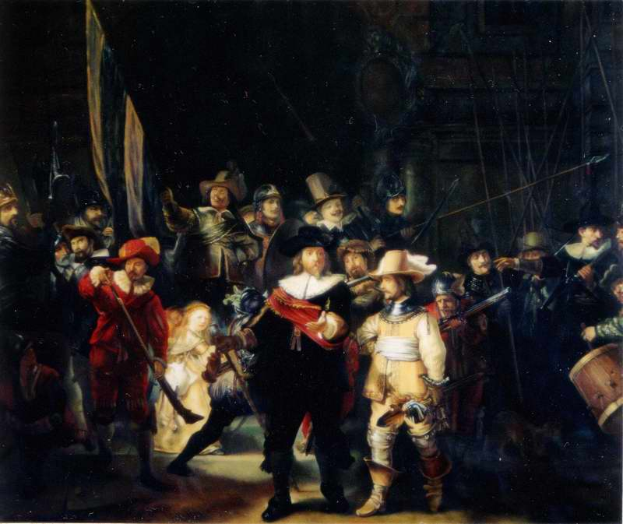
ŐRJÁRAT

Slide 20
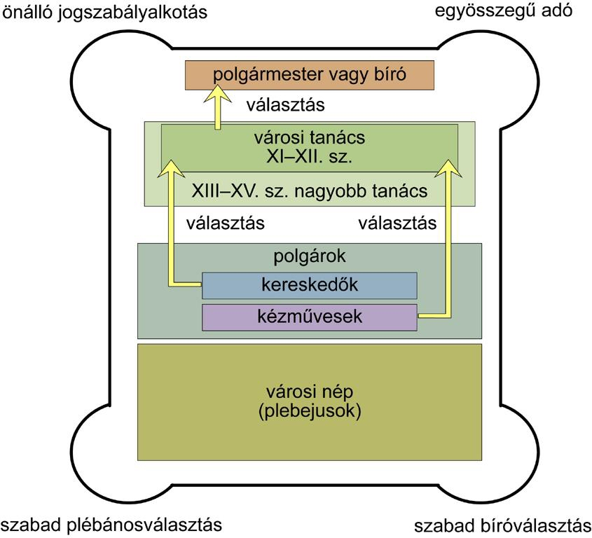
A KÖZÉPKORI VÁROS FELÉPÍTÉSE

Slide 21
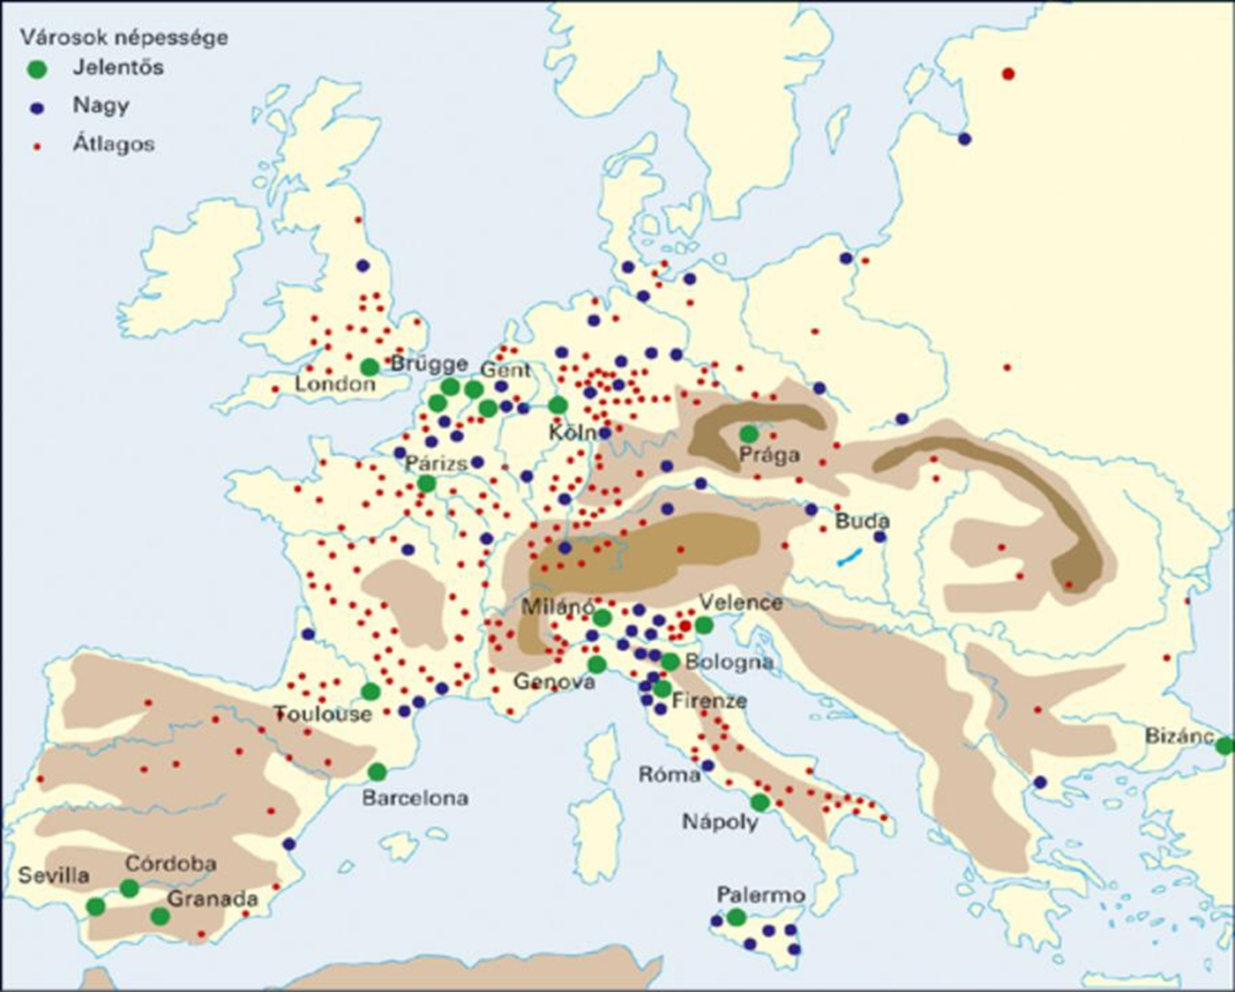

Slide 22
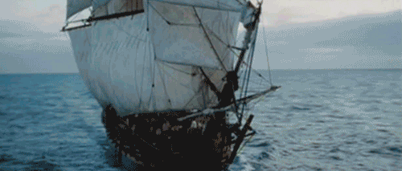
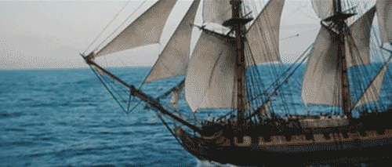
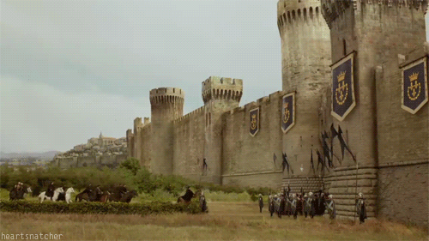
Kereskedelmi útvonalak
Északi: Hanza-kereskedelem:
Angliát és német városokat köt össze Oroszországgal (Északi- és a Balti tenger)
Déli: Levantei-kereskedelem:
Európát köti össze a Kelettel (Földközi tenger)
Szárazföldi: Velence és Genova városától, Észak-Itálián át Franciaország területén keresztül, Champagne-t érintve Flandriáig terjed

Slide 23
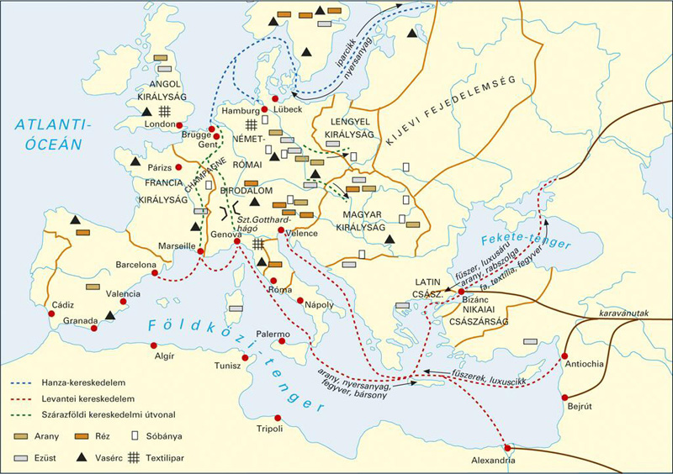
KERESKEDELEM - PIAC

Slide 24
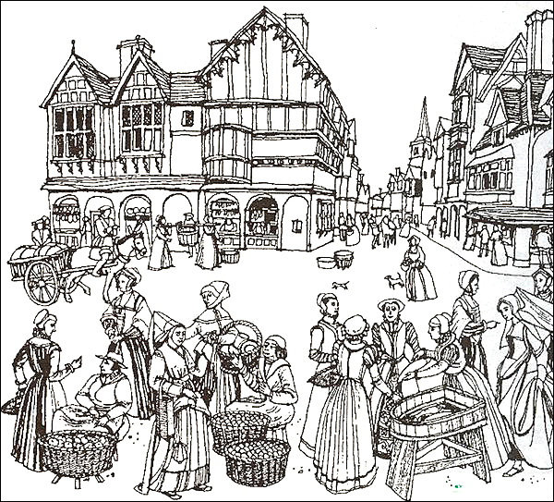
PIACTÉR

Slide 25
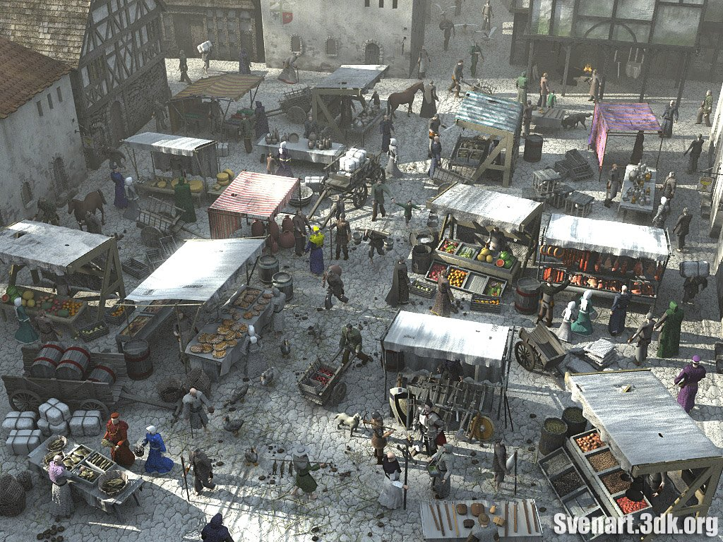

Slide 26
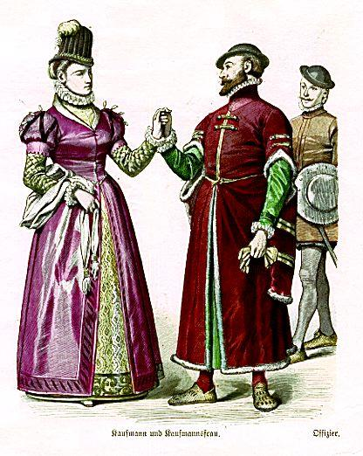
IPAROSOK-KERESKEDŐK

Slide 27
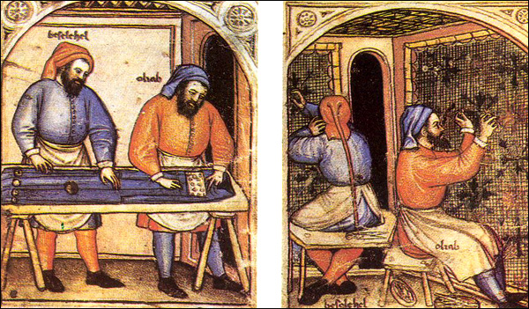
IPAROSOK

Slide 28
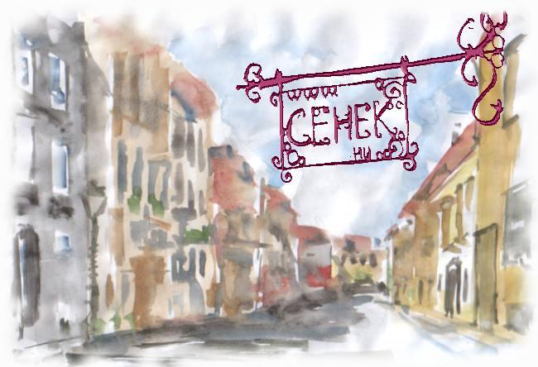
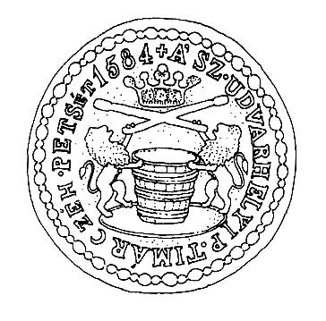
CÉHEK

Slide 29
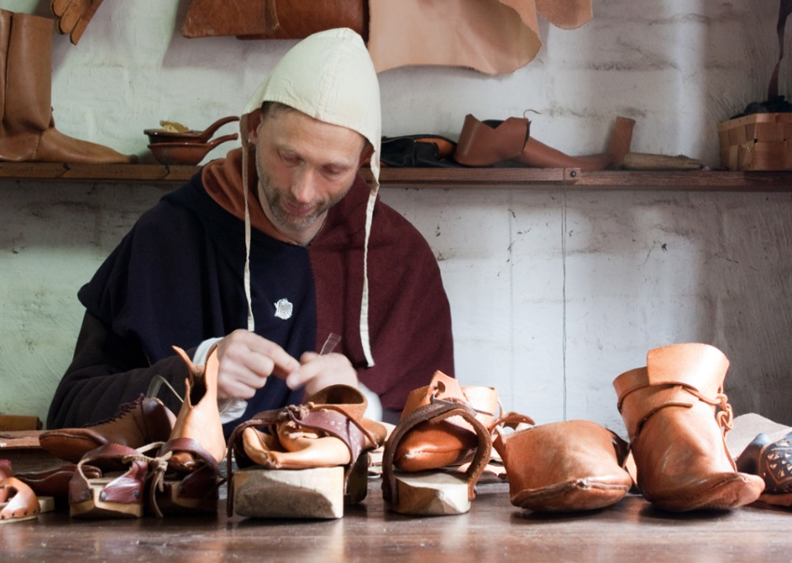
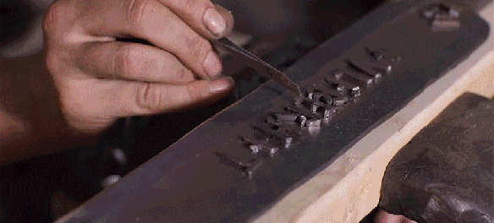
A céhek kialakulása
Egy-egy iparág kézművesei a XII. századtól kezdve megkísérelték monopolizálni a városok zárt piackörzeteit. Az idegen árukkal szemben és a minőség védelmében éppen ezért érdekvédelmi szervezetekbe: CÉHEKBE tömörültek
A piacokon csak a céh tagjai árulhattak
Lehetetlenné tették a céhen kívüli kézművesek – a KONTÁROK – működését.

Slide 30
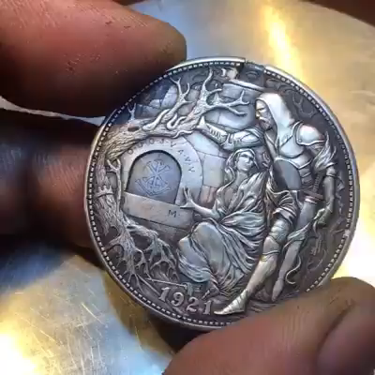
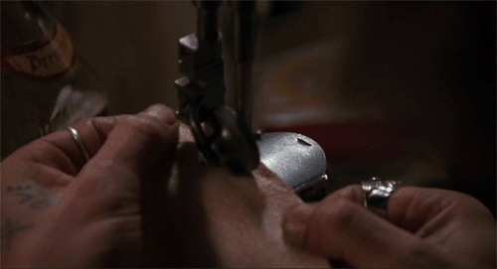
A CÉHTAGOK MEGÁLLAPODÁSAI
Az áru mennyisége
Az áru minősége
Az áru ára
A használt eszközök száma
Alkalmazott munkaerő létszáma
A munkaidő hossza
A piacok felosztása

Slide 31
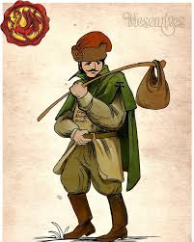
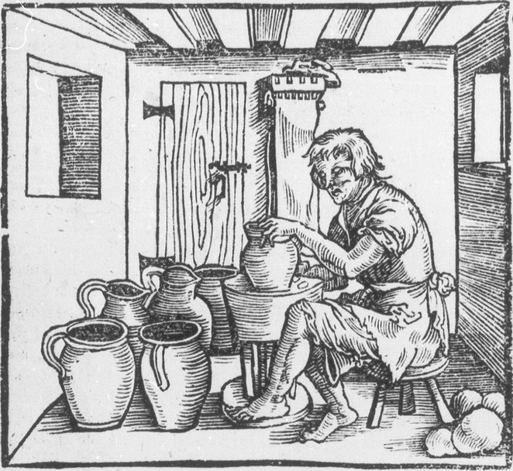
A CÉHEK - SZEREPE
Érdekvédelem
A piac szabályozása
A minőségi termelés biztosítása
Képzés
Segélyezés
Védelmi szerep

Slide 32
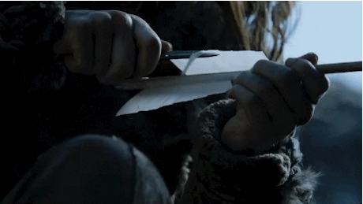
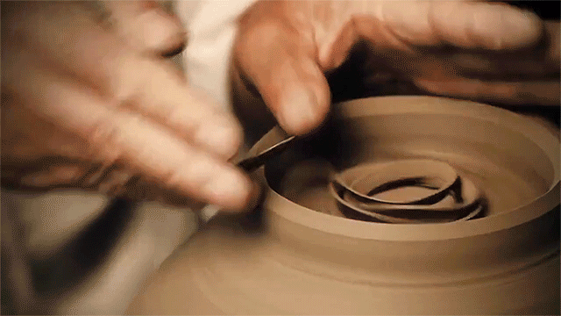
A CÉHEK UTÁNPÓTLÁSA
A XIII. századtól – a céhekben kialakul a társadalmi rangsor
A céhek tagjaiból álló céhgyűlés a céh élére – meghatározott időre – céhmestert választott
Kötelezővé vált a 6-11 évig tartó inaskodás
Az inas, aki a mestertől szállást és élelmet kapott, valójában a céh szolgája volt
Az inasévek letelte után az inas fölszabadult: tagja lett a legények társaságának
A legények már bérezést kaptak, ám nem dolgozhattak saját számlájukra.

Slide 33
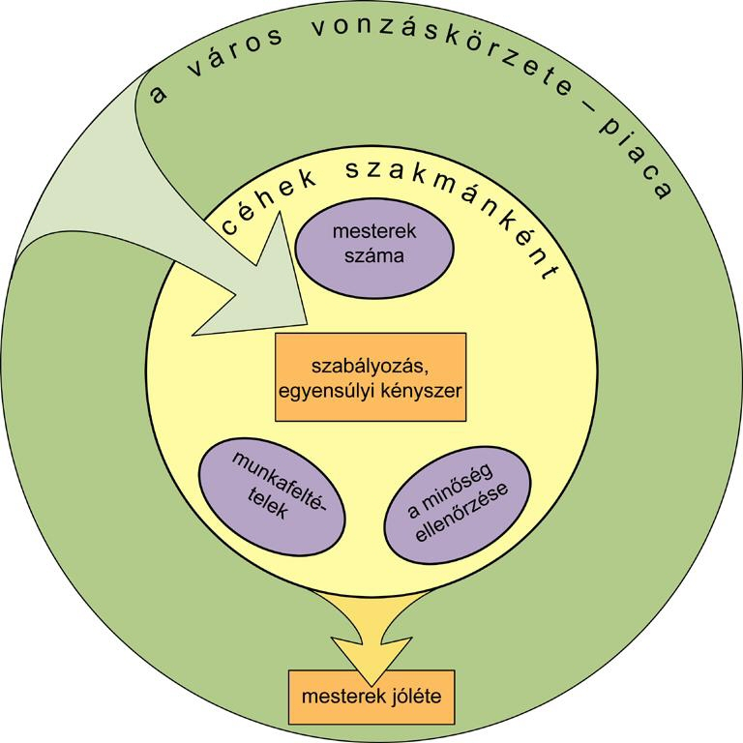
A
CÉHEK

Slide 34
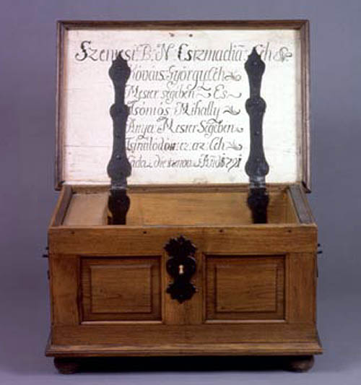
CÉHLÁDA

Slide 35
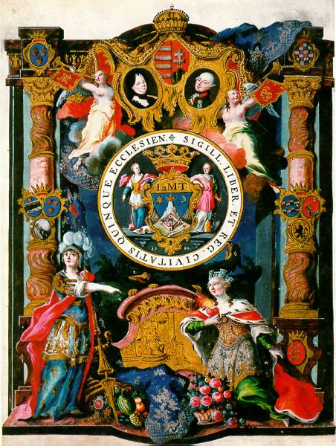
A VÁROSI KIVÁLTSÁGOK

Slide 36
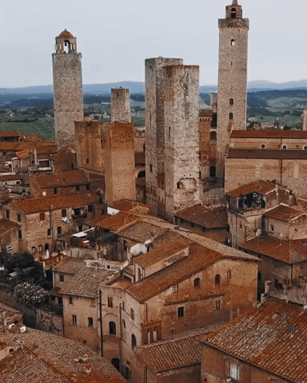
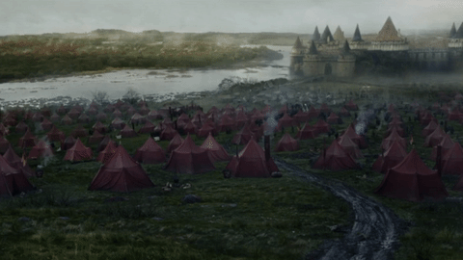
A VÁROSOK KIVÁLTSÁGAI
Gazdasági kiváltságok
Adózás egy összegben
Vásártartás joga
Árumegállító jog
Polgárok vámmentessége
Saját véderő és fallal való védekezés joga

Slide 37
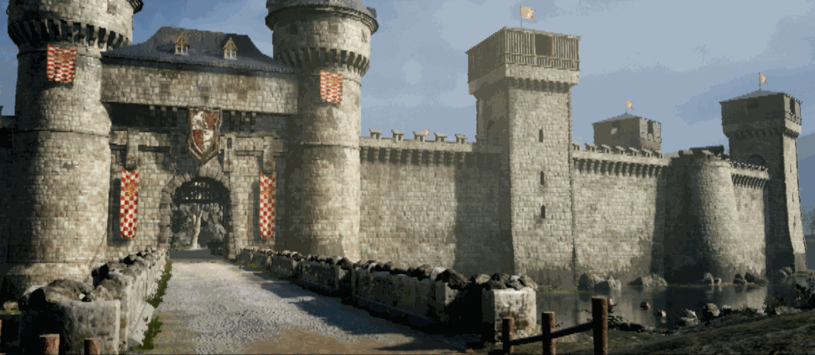
Köszönöm a figyelmet!

